Slide 1
Notre projet d’école

Slide 2
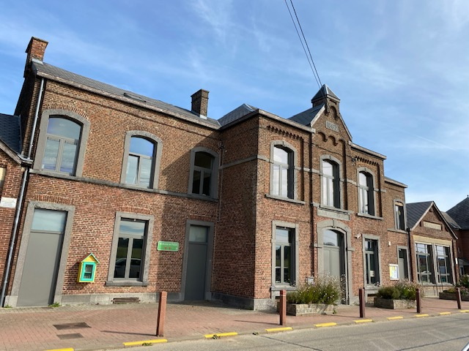
Bienvenue à l’école d’Emines

Slide 3
Chers parents,
Le projet d’école représente le contrat liant les familles à l’école.
En inscrivant votre (vos) enfant(s) dans notre école, vous acceptez les choix pédagogiques et les actions concrètes tels qu’ils sont définis dans ce document.

Slide 4
Nos objectifs généraux poursuivis

Slide 5
Préparer tous les élèves à être des citoyens responsables, capables de contribuer au développement d’une société démocratique, solidaire, pluraliste et ouverte aux autres cultures.
Amener tous les élèves à s’approprier des savoirs et à acquérir des compétences qui les rendent aptes à apprendre toute leur vie et à prendre une place active dans la vie économique, sociale et culturelle.
Promouvoir la confiance en soi et le développement de la personne de chacun des élèves.
Assurer à tous les élèves des chances égales d’émancipation sociale.

Slide 6
Préparer tous les élèves à être des citoyens responsables, capables de contribuer au développement d’une société démocratique, solidaire, pluraliste et ouverte aux autres cultures.
Amener tous les élèves à s’approprier des savoirs et à acquérir des compétences qui les rendent aptes à apprendre toute leur vie et à prendre une place active dans la vie économique, sociale et culturelle.
Promouvoir la confiance en soi et le développement de la personne de chacun des élèves.
Assurer à tous les élèves des chances égales d’émancipation sociale.

Slide 7
Préparer tous les élèves à être des citoyens responsables, capables de contribuer au développement d’une société démocratique, solidaire, pluraliste et ouverte aux autres cultures.

Slide 8
Durant son parcours scolaire, l’élève est confronté à son futur rôle de citoyen par le biais des cours philosophiques et d’éducation à la citoyenneté mais aussi lors de projets.
Pour ce faire, nous réalisons diverses actions concrètes :
La sensibilisation à l’écologie : tri des déchets, utilisation d’une gourde et d’une boite à tartines
La réalisation avec les élèves d’une charte de classe
L’application et le respect des règles de l’école (une fiche de réflexion via la direction en cas de non- respect)
Le tableau de responsabilités dans chaque classe.
L’élection de représentants au Conseil communal des jeunes de la Bruyère
L’ouverture sur le monde extérieur à l’école : devoir de mémoire, collaborations avec des organismes, bain de langues, sécurité routière, ..
Sensibilisation et respect à la différence
Projet d’école : 1 thème est choisi chaque année par l’équipe éducative

Slide 9
Amener tous les élèves à s’approprier des savoirs et à acquérir des compétences qui les rendent aptes à apprendre toute leur vie et à prendre une place active dans la vie économique, sociale et culturelle.

Slide 10
Les apprentissages se déroulent dans un climat chaleureux, positif et valorisant afin d’encourager l’envie d’apprendre.
Pour ce faire, nous assurons une harmonie dans les méthodes d’apprentissages.
L’apprentissage de la lecture, la production d’écrits
Dès la maternelle, l’enfant est mis devant des situations de lecture (son prénom, les jours de la semaine, les couleurs) et d’écriture (graphisme).
En P1, l’apprentissage de la lecture et de l’écriture s’opère sur des écrits fonctionnels, c’est-à-dire ce dont l’enfant a besoin dans ses différentes activités et à tous les moments de sa vie. La méthode syllabique en lecture permet une progression efficace dans l’apprentissage de lettres, syllabes, sons.
Une farde synthèse en français est créée et suivra l’enfant dans son cycle ; ce qui permet une continuité dans les apprentissages.
Une attention particulière est apportée au plaisir de lire. L’école dispose d’une bibliothèque et un coin lecture est mis en place dans chaque classe. Des activités « lecture plaisir » sont organisées chaque semaine en maternelle et primaire.
Nous travaillons l’écrit dans des situations de communication : écrire pour informer, le plaisir, demander…

Slide 11
La maîtrise des outils mathématiques
Les manipulations et l’utilisation d’outils communs et variés sont au centre de nos apprentissages mathématiques.
Dès la maternelle, l’enfant manipule, compte, dénombre dans des situations de vie variées.
En primaire, notre enseignement s’élabore au départ de situations problèmes qui mobilisent la réflexion, la curiosité, les savoirs et les savoirs faire.
La résolution de problèmes intègre les compétences des 4 domaines : nombres et opérations, géométrie, grandeurs, traitements de données.
Un matériel et des référents visuels communs assurent une bonne continuité des apprentissages entre les cycles.

Slide 12
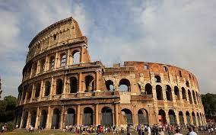
L’apprentissage d’une 2ème langue
De la 3ème maternelle à la P2, nous organisons le cours « bain de langues ».
De la P3 à la P6, les parents ont la possibilité de choisir entre le néerlandais ou l’anglais à raison d’une heure en P3/P4 et 3 heures en P5/P6.
L’éveil aux sciences, à l’histoire et à la géographie
Nous développons la curiosité et l’esprit scientifique.
Nous intéressons les enfants à la vie sociale et culturelle de la localité, faisons découvrir aux enfants la richesse de l’histoire, du patrimoine et de l’environnement naturel au niveau local.
Un projet « potager » permet aux enfants de s’occuper des plantes, de jardiner, de découvrir la faune et la flore locales.

Slide 13
La différenciation : le même objectif – des routes différentes
Travail en binôme, variation des supports, variation des exemples, variation du temps, variation des démarches d’apprentissage, variation des outils utilisés par l’élève, …
Le droit à l’erreur
L'erreur est considérée comme une étape de l'apprentissage, nécessaire et source d'enseignements pour tous. L'apprentissage n'est pas un processus linéaire. Il passe par essais, tâtonnements, erreurs, échecs… Il y a donc pour les élèves un droit à l'erreur qui doit être reconnu et pris en compte.
L’évaluation sommative
Bilan des acquis des élèves aux contrôles et examens ainsi qu’au CEB et aux évaluations externes en P2 et P4
L’évaluation formative
Elle est pratiquée régulièrement dans les différentes classes. Elle permet de repérer les acquis et les difficultés éventuelles. En cas de repérage de difficultés, de la différenciation sera mise en place.
Principes pédagogiques de notre école.
Développement de l’autonomie
Nous apportons de l’importance à l’autonomie.
Voici une liste non exhaustive de ce qui est fait dans notre école pour permettre à chacun de devenir autonome :
organiser des ateliers et des travaux de groupe
travailler en autonomie : lire et comprendre une consigne, utiliser les référentiels.
Inciter les enfants à prendre des initiatives (s’aider, organiser des projets)
gérer son temps et son matériel
Le plan de travail, les ceintures de compétences
Le carnet de réussites (en remplacement du bulletin)
Le carnet de réussites reprend l'ensemble des domaines et compétences attendus en fin d’année.
Il regroupe les traces qui témoignent des progrès et des acquisitions de l’enfant en référence aux socles de compétences.
Ce carnet vous sera confié à chaque période de vacances scolaires.
La continuité au sein de l’établissement
Les enseignants de chaque cycle veillent à établir une planification des matières par degré.
Les dossiers de suivi des élèves sont constitués au début de leur parcours scolaire et passent de classe en classe.

Slide 14
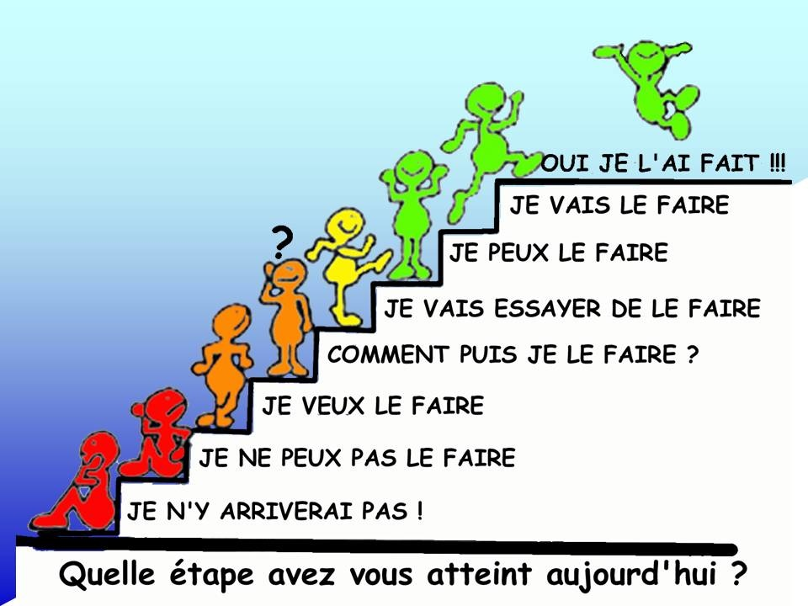
Promouvoir la confiance en soi et le développement de la personne de chacun des élèves.
Notre école se veut être une école familiale :
- qui participe à l’épanouissement de chaque enfant,
- où chacun se connait, s’apprécie et se sent bien.
Une attention particulière est accordée à l’accueil du matin : chaque enfant est accueilli en classe par sa titulaire dès 8h15.
Dans toutes les classes, un menu de la journée (activités) est présenté chaque matin.
Des cours de psychomotricité sont pris en charge par un psychomotricien diplômé à raison de 2 périodes hebdomadaires pour les élèves de maternelle.
Des cours d’éducation physique sont proposés aux élèves du primaire à raison de 2 périodes par semaine.
Une puéricultrice travaille à temps plein en collaboration avec les enseignantes de 1ère et 2ème maternelle.

Slide 15
Notre école
Communications
Pour assurer/ favoriser une bonne communication entre les élèves /parents/enseignants, certaines classes utilisent soit l’application « classDojo » soit le carnet de communication soit le journal de classe.
Une assemblée générale est organisée dans l’école début septembre. Celle-ci est suivie d’une rencontre avec l’enseignant afin de donner des informations sur l’organisation du travail en classe.
Deux réunions individuelles parents/enseignants sont programmées dans le courant de l’année.
Des rencontres parents/ enseignants et autres professionnels sont également organisées pour les enfants à besoins spécifiques ainsi que des rencontres à la demande des parents ou de l’équipe éducative dès qu’un problème d’ordre pédagogique ou comportemental survient.
L’application Konecto permet un envoi des informations générales de l’école (réservation repas, éphémérides…)
Un site internet est également accessible : http://www.ecoleemines.be

Slide 16
Association de parents
Une association de parents et enseignants se réunit mensuellement pour l’organisation d’événements au profit des élèves.
Harmonisation maternelle-primaire
Pour permettre un passage en douceur avec l’année supérieure, les titulaires organisent des activités avec les enfants pour les rassurer dans cette transition. Les ateliers 5/8, 8/10, 10/12
Pour passer d’un cycle à l’autre : les enfants gardent leurs outils (farde avec référentiels et synthèses).
Une réunion de présentation de la P1 est organisée fin juin pour les parents des enfants de 3ème mat.

Slide 17
Passage primaire-secondaire
Pour faciliter le passage du primaire au secondaire, une journée d’information en collaboration avec le centre PMS/PSE est organisée dans le courant de l’année.
De plus les élèves apprennent :
- la gestion du journal de classe comme outil de planification.
- des méthodes de travail (pour mémoriser, pour la réalisation d’un exposé, pour s’organiser).
- à travailler seul et en groupe.

Slide 18
Ce projet d’école a été élaboré par l’ensemble de notre équipe éducative selon le décret « Ecole de la réussite » circulaire du 10/08/1998.

